Slide 1
Función del Reglamento Operativo en las reuniones de comité o junta directiva
Dr. Elie Henry

Slide 2
Definición de Reglamento
“un plan de acción”
“una forma de gestión”

Slide 3
¿Por qué tener un Reglamento?
Los reglamentos sirven de base para que los administradores sean confiables. La confiabilidad en el derecho actual obsesiona de manera especial a la sociedad.
En nuestros esfuerzos para proveer orientación a nuestros administradores, debemos tener cuidado de no arrebatarles su habilidad para usar su buen juicio y discreción al cumplir con sus deberes.

Slide 4
¿Por qué tener un Reglamento?
Los reglamentos bien elaborados y escritos proporcionan a los administradores la orientación que necesitan para ser más profesionales en el desempeño de sus responsabilidades.

Slide 5
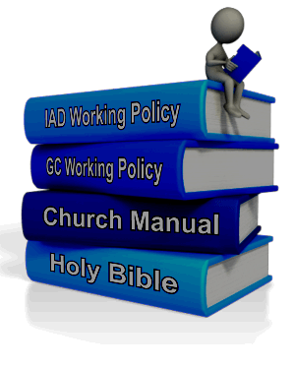
Propósito del Reglamento
Proteger a la organización
De Autocracia
de las decisiones y procesos erráticos

Slide 6
Propósito del Reglamento
Definir como podemos hacer el trabajo juntos
Representar un proceso colectivo de toma de decisiones (junta)
Es dinámico
Puede ser enmendado

Slide 7
Policy: the big picture
Estructura organizacional
Principios operativos
Procesos y prácticas

Slide 8
¿Qué viene primero?

Slide 9
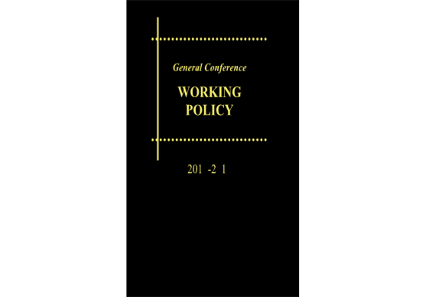
Reglamento Operativo de la A. G.
B 04 05 Voz Autorizada de la Iglesia.-
El libro de Reglamentos de la Asociación General contiene la Constitución, Estatutos de la Asociación General y los reglamentos acumulados o revisados adoptados por las Sesiones de la Asociación General y los concilios anuales de la Junta de la Asociación General. Por lo tanto, el libro de Reglamentos de la Asociación General es la voz autorizada de la Iglesia en todos los asuntos pertinentes a la administración de la obra de la denominación adventista en todas partes del mundo.

Slide 10
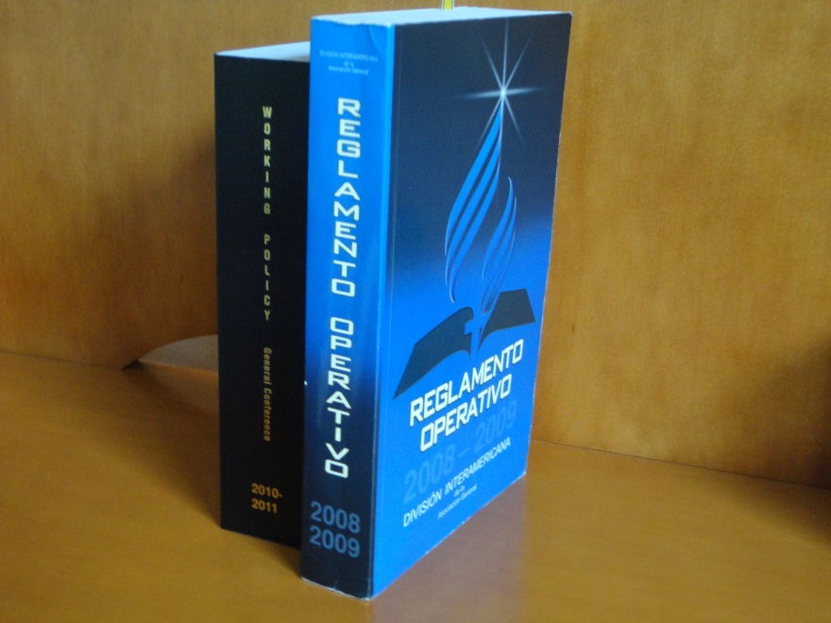
Reglamento Operativo de la DIA
Las Divisiones están autorizadas por la Asociación General para que los Reglamentos que no se apliquen en el Reglamento de la Asociación General gobernar el trabajo en el territorio de la División. Estos reglamentos no deben estar en conflicto con el reglamento de la Asociación General.

Slide 11
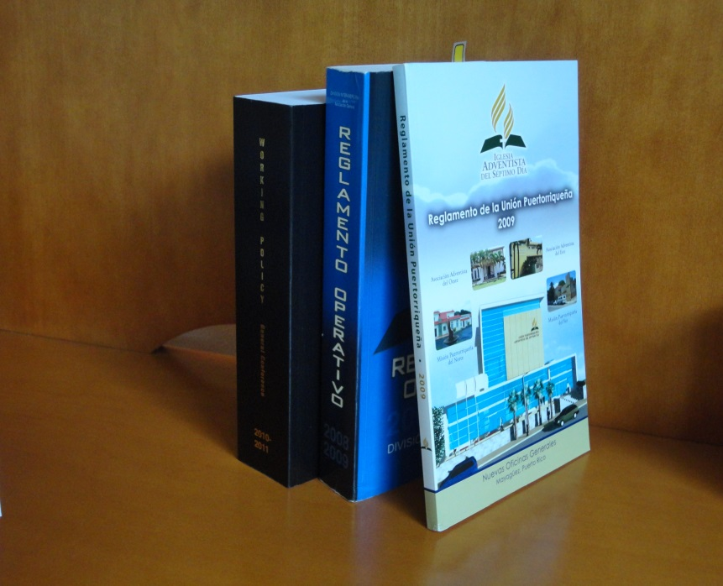
Reglamento Operativo de la Unión
Las Juntas de la Unión podrán hacer reglamentos para abordar los problemas específicos en el territorio de la unión que no han sido cubiertas por los reglamentos de la División o de la Asociación General. Las uniones no pueden hacer reglamentos que entren en conflicto con la Asociación General o la División.

Slide 12
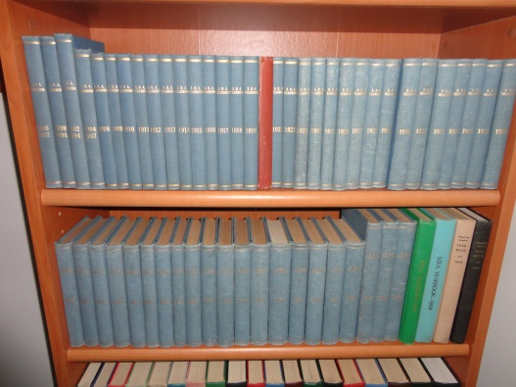
Constitucion y Reglamentos Operativos
Asociacion
Mision
Instituciones

Slide 13
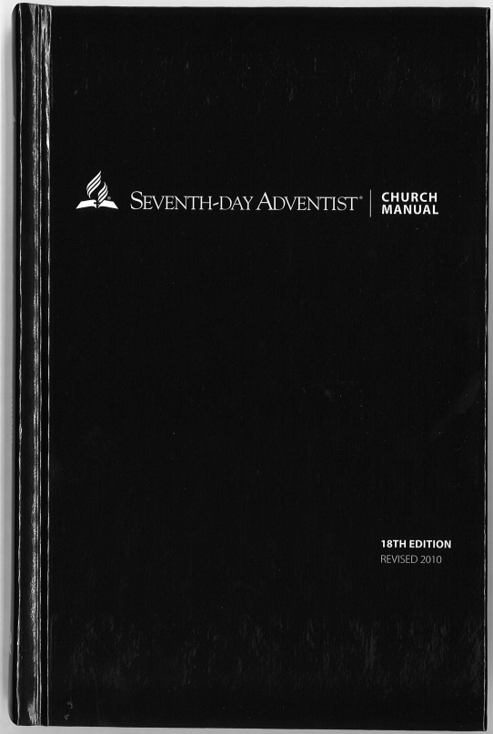
Manual de la Iglesia
B 60 05 Normas y Prácticas
Las normas y prácticas de la iglesia se basan en los principios enunciados en el Manual de la Iglesia publicados por la Asociación General. Estos principios constituirán la norma en toda materia relativa a la administración de nuestras iglesias, tanto dentro de ellas como también en sus relaciones con la organización inmediata superior, la asociación o misión.

Slide 14
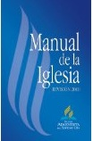
Manual de la Iglesia
B 60 05 Normas y Prácticas
… Ningún empleado tratará de formular normas de feligresía, ni poner en vigor reglas para la iglesia que no hayan sido adoptadas por el cuerpo mayor de los creyentes y que no estén expuestas en el Manual de la iglesia.

Slide 15
¿Qué viene primero?

Slide 16
Todo debe regirse con el Reglamento Operativo
B 04 10 Regirse por los reglamentos
Mantener cercana la cooperación y la unidad
Todas las organizaciones adventistas en todas partes del mundo deberán regirse estrictamente por el libro de Reglamentos de la Asociación General. Las organizaciones Interamericanas se regirán por los reglamentos de la Asociación General y de la División Interamericana. No se podrá alterar ninguno de estos reglamentos sin el consentimiento de la Junta de la Asociación General y la Junta de la División.

Slide 17
Los administradores o gerentes deben trabajar en armonía con los reglamentos
B 04 15
Those who show inability or unwillingness to administer their work in harmony with policy should not be continued in executive leadership by their respective constituencies or governing boards/committees

Slide 18
Reglamentos y Leyes locales
Cuando la aplicación de las leyes o cambios en las leyes que rigen un país parece estar en contradicción con los reglamentos de la denominación, la organización debe actuar en armonía con la ley, a condición de lo siguiente:
a. Se solicita consejo a la DIA, y es establecido que los reglamentos denominacionales
hacen realmente violar la ley.
b. El cumplimiento de la ley no constituye una violación de los principios de las Escrituras.

Slide 19
Mantiene la Integridad
Trata a todos con justicia e igualdad y sin favoritismo o discriminación. Toda persona es tratada de manera justa, con dignidad y respeto. El entorno está libre de la discriminación, la hostilidad o de cualquier forma de acoso.
Los compromisos y los contratos se respetan aunque sean desfavorables para la persona que hace el compromiso

Slide 20
Está familiarizado con el Reglamento Operativo

Slide 21
Áreas cubiertas por el R.O. de la DIA
Asuntos administrativos generales
Reglamento Operativo
Relaciones entre empleador y empleado
Reglamento de los departamentos
Reglamentos Financieros
Reglamentos de jubilación
“ ”

Slide 22
Ningún administrador puede permitirse el lujo de ignorar o violar :
Conflicto de intereses
Acoso Sexual
Contratación y despido

Slide 23
Ningún administrador puede permitirse el lujo de ignorar o violar :
La retención y la salvaguardia de los registros
El uso del diezmo
Responsabilidades financieras
Plan de beneficios para los empleados

Slide 24
-
..

